Slide 1
শুভেচ্ছা

Slide 2
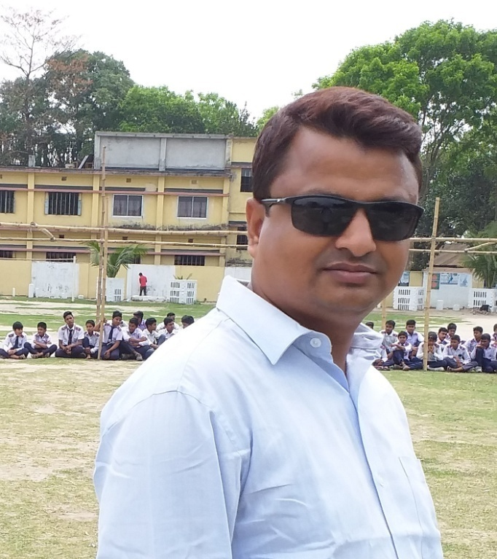
স্বাগতম
শিক্ষক পরিচিতি
আনিছুর রহমান
সহকারী শিক্ষক
কালীগঞ্জ করিম উদ্দিন পাবলিক পাইলট উচ্চ বিদ্যালয়
শ্রেণিঃ ৭ম
বিষয়ঃ বাংলা ২য় পত্র
কারক
(প্রথম অধিবেশন)

Slide 3
বাংলা ২য় পত্র
কারক
(প্রথম অধিবেশন)
৭ম শ্রেণি

Slide 4
শিখন ফল
১. কারকের সংজ্ঞা বলতে পারবে।
২. বাক্য থেকে কর্তৃ, কর্ম ও করণ
কারক শনাক্ত করতে পারবে।

Slide 5
মিঃ কার্টুন মিষ্টি খাচ্ছে।
ক্রিয়া পদ
মিঃ কার্টুন
মিষ্টি

Slide 6
ম্যানেজিং কমেটির সভাপতি রহমান সাহেব প্রতি বছর সরকারের দেয়া বিনামূল্যের বই নিজ হাতে ছাত্র-ছাত্রীদের মাঝে বিতরণ করেন।

Slide 7
আজকের পাঠ
কারক

Slide 8
বাক্যস্থিত ক্রিয়াপদ ও অন্যান্য পদ
সংজ্ঞা
সম্পর্ক =
কারক

Slide 9
কর্তৃ
অধিকরণ
কর্ম
কারক
অপাদান
করণ
সম্প্রদান

Slide 10
মেয়েটি নাচছে

Slide 11
ক্রিয়ার সঙ্গে ‘কে’ বা‘কারা’ যোগ করে প্রশ্ন
করলে যে উত্তর পাওয়া যায় সেটাই-
অর্থাৎ---
ক্রিয়াপদ
ও
কর্তা
কর্তৃকারক।
সম্পর্ক =
কর্তৃকারক

Slide 12
বাঘে-মহিষে এক ঘাটে জল খায়

Slide 13
জেলেরা মাছ ধরছে

Slide 14
ক্রিয়ার সঙ্গে “কী” বা “কাকে” যোগ করে প্রশ্ন করলে যে উত্তর পাওয়া যায়। সেটাই-
অর্থাৎ---
ক্রিয়াপদ
ও
কর্ম
কর্মকারক।
সম্পর্ক =
কর্মকারক

Slide 15
নূরী
নূরী ফুল তুলছে

Slide 16
বল
পিঁপড়া বল দিয়ে খেলছে

Slide 17
ক্রিয়ার সঙ্গে ‘কী দিয়ে’ যোগ করে প্রশ্ন করলে যে উত্তর পাওয়া যায় সেটাই-
অর্থাৎ---
ক্রিয়াপদ
ও
উপকরণ
করণ কারক।
বল
সম্পর্ক =
করণ কারক

Slide 18
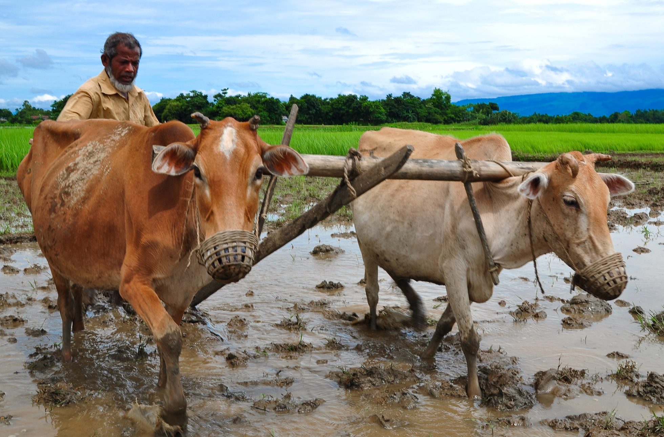
লাঙ্গল দিয়ে জমি চাষ করা হয়

Slide 19
দলীয় কাজ
কর্মপত্র ১* কর্তৃকারক আছে এমন ৫টি বাক্য লিখে কারকটি শনাক্ত কর।
কর্মপত্র ২* কর্মকারক আছে এমন ৫টি বাক্য লিখে কারকটি শনাক্ত কর।
কর্মপত্র ৩* করণ কারক আছে এমন ৫টি বাক্য লিখে কারকটি শনাক্ত কর।

Slide 20
মূল্যায়ন
১* কারক কাকে বলে?
২* কর্তৃ কারক কীভাবে চেনা যায়?
৩* “গরু ঘাস খায়”__এ বাক্যে কোন পদটি
কর্মকারক?
৪* করণ কারক চিনতে হলে কী প্রশ্ন করতে
হবে?

Slide 21
বাড়ির কাজ
নিচের অনুচ্ছেদ থেকে আজকের পঠিত কারকগুলো খুঁজে বের করে আনবেঃ
অনন্য খুব ভাল ছেলে। সে বই পড়ে। সে প্রতিদিন স্কুলে যায়। মাঠে গিয়ে বল খেলে। পাশের বাড়ির সজল তার বন্ধু। তারা দুজনই ছবি আঁকতে ভালবাসে।

Slide 22
ধন্যবাদ

